Slide 1
1-9 标准热容
Standard Heat Capacity

Slide 2
T₁
T₁
Q₁
Q₂
T₂
T₂
Q₁ ≠ Q₂

Slide 3
热容(heat capacity)：物质升高单位温度所需要的热量。
真热容(true)
J.K⁻¹
平均热容(average)
J.K⁻¹
摩尔热容(molar)
J.K^{-1.}mol⁻¹
加热的方式和途径有很多种，比如在刚性壁容器中加热气体和在弹性壁容器中加热气体，即使升温相同，两者所需热量也不同，所以为了确定热容的值还必须指明加热过程。

Slide 4
热力学意义下的热容对加热过程的要求
可逆过程（见第二章）——体系在变化过程中时时刻刻无限接近平衡且没有摩擦力。
在经典热力学范畴，只当体系处于平衡态时状态函数才有意义。由于可逆过程的每一刻系统均几乎处于平衡态，所以在过程的任意中间步骤都可以使用状态函数这个概念！而在实际过程中间会出现非平衡态，越出热力学范畴。
我们要求热容是状态函数，因此在和热容直接相关的加热过程中，体系必须时刻处于平衡态，这种加热过程在无摩擦的条件下必是可逆过程。

Slide 5
热力学意义下的热容与非体积功
热容是广延量，如果一个系统由内约束分割为多个子体系，那么系统的热容是各子体系热容之和，因此只需研究清楚简单封闭系统的热容即可。
简单封闭系统在可逆过程中不做非体积功，因此在热容的定义中加上“不做非体积功”是多余的。
热容是状态函数，而功是过程变量，用过程量来定义状态函数是不恰当的。合理的定义方法是指明可逆加热过程的路径（表示为状态变量间的函数关系），热容的普遍定义由热力学第二定律给出：

Slide 6
例：理想气体在多方过程中的热容。在多方过程中理想气体的体积和温度满足多方过程方程：
以T和V为独立变量时，理想气体熵的全微分式：
上式两边同时除以dT，并取路径为多方过程：
在多方过程中dV /dT = δBT^{δ −1}，代入上式得：
请在学习2.8节后，回过来看此例。

Slide 7
简单封闭系可逆非体积功恒为零，则：
Q_{V,可逆} = △U，Q_{p,可逆} = △H
定容热容(isochoric)
J.K⁻¹
定压热容(isobaric)
J.K⁻¹
若简单体系含有K种组分，由Callen假定：
则定容热容和定压热容的完整定义式为：
因是简单封闭系统，以上偏导数的下标n_{i}可略去。

Slide 8
定容热容和定压热容都是广延量，如果取物质总量为1摩尔，就得到摩尔热容：
摩尔定容热容
(molar isochoric)
J.K^{-1.}mol⁻¹
摩尔定压热容
(molar isobaric)
J.K^{-1.}mol⁻¹
摩尔热容是强度量。

Slide 9
简单封闭系统的恒容、恒压过程热量可用热容计算
①
②
①
②
实际恒容过程热量
可逆过程
实际恒压过程热量
可逆过程
等号①：简单封闭系统不对环境做非体积功，若环境对系统做非体积功，功也将转化为热量，若把这部分耗散的功看作热量，则恒容热和恒压热只与过程的初末态有关
等号②：根据微积分原理和热容表达式，得

Slide 10
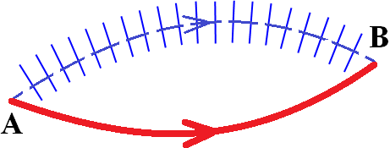
表示可逆过程！
实际恒容过程的中间状态是非平衡态
热容和温度都是状态函数，不能随便用于非平衡态！
可逆过程
简单封闭系统
实际恒容过程的中间任一小段的热量
两者不相干！
可逆恒容过程的中间任一小段的热量
两个过程的总热量才相等
实际或可逆
可逆过程
经典热力学范畴，只在可逆过程才会用到微分式。

Slide 11
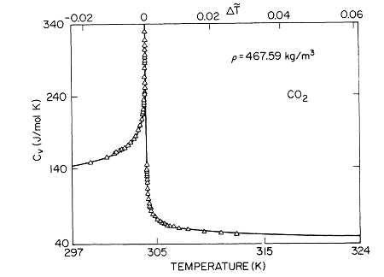
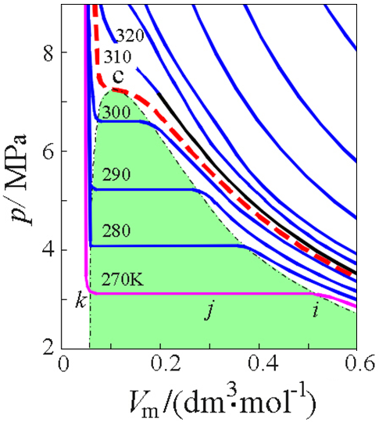
热容概念不要求体系是均相的。例：CO₂的C_{V}随温度的变化，其中体积保持与临界体积相等。
沿着左图黑色虚线测量不同温度下的C_{V}
由于包含了相变潜热，两相区定容热容比单相区大。
两相区 单相区

Slide 12
单元系两相平衡区，定压热容等于无穷大
在单元系两相平衡区，温度和压强只有一个是独立的。对于两相区的定压加热过程，压强已经指定，则加热过程中温度不能变化，热量全部用于相变化，比如液体蒸发、固体熔化：
由热力学第二定律可以证明定压热容大于零，因此上式只能是正的无穷大。由于两相区定压热容奇异，因此不能用定压热容计算恒压相变过程的热量，请用相变焓(1.10节)。
比较：两相区恒容过程热量可用恒容热容计算。

Slide 13
为了方便计算实际物质的热容：
标准摩尔定容热容
(standard)
物质处于标准状态，压强已经指定，偏导数变成导数。
标准摩尔定压热容
(standard)
一般条件下的热容与标准态热容的差可以通过状态方程计算得到。
了解一下：实际气体的定压热容可以用状态方程计算

Slide 14
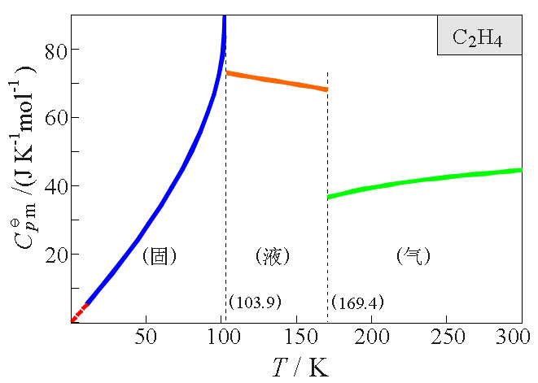
◆热容是物质的特性，也是状态函数
◆同一物质，聚集状态不同，热容不同
◆标准摩尔定压热容只是温度的函数
◆理想气体的标准热容（常温下）
单原子气体
双原子气体

Slide 15
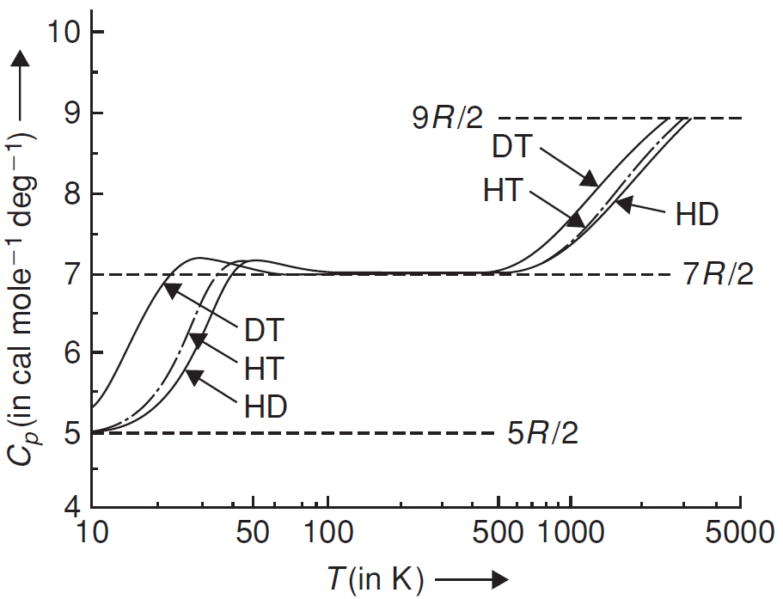
了解一下：理想双原子分子气体的热容——量子效应的影响
氢同位素理想气体的摩尔定压热容
振动被激发
转动被激发
平动恒压热容

Slide 16
例1计算n-C₄H₁₀在350K时的 ，并求0.1MPa下 1mol n-C₄H₁₀ 自350K加热至450K所需的热量。
解：
已知：
T
求得：
a，b，c
求得：
求得：
Q
T₁=300K
T₂=400K
T₃=500K
T=350K

Slide 17
例1计算n-C₄H₁₀在350K时的 ，并求0.1MPa下 1mol n-C₄H₁₀ 自350K加热至450K所需的热量。
解：
已知：
T
求得：
a，b，c
求得：
求得：
Q

Slide 18
例 用平均摩尔定压热容计算0.1MPa压力下，1mol CO₂自200℃加热至700℃所需的热量。
已知：25ºC至200ºC
25ºC至700ºC
解：
200℃
700℃
25℃

